Slide 1
Character 字符串：
IO：
IO操作： 文件/文件夹操作与读写。
文件夹：用来管理计算机文件的，每一个文件夹对应一块磁盘空间，它提供了指向对应空间的地址，它没有扩展名，也就不像文件的格式用扩展名来标识。
文件：一个具有符号的一组相关联元素的有序序列。文件可以包含范围非常广泛的内容。系统和用户都可以将具有一定独立功能的程序模块、一组数据或一组文字命名为一个文件，它具有永久存储。
流是一个字节序列，可用于对后备存储进行读取和写入操作，后备存储可以是多个存储媒介之一（例如，磁盘或内存）。
Stream 支持读取和写入字节。所有表示流的类都继承自Stream类。
流涉及三个基本操作：
读取 - 将数据从流传输到数据结构（如字节数组）中。
写入 - 将数据从数据源传输到流。
查找 - 对流中的当前位置进行查询和修改。

Slide 2
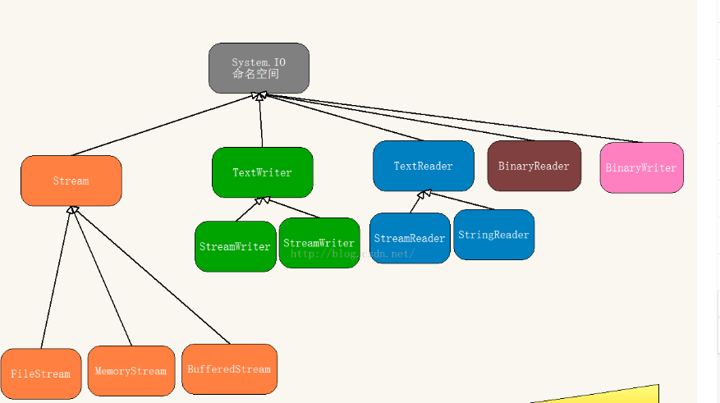
Character 字符串：
IO命名空间常用类：
System.IO命名空间里，常用的类：File、FileInfo、Directory、DirectoryInfo、Path、StreamReader、StreamWriter、FileStream、MemoryStream、BufferedStream、BinaryReader、BinaryWriter、StringReader、StringWriter
Stream TextReader TextWriter
stringWriter

Slide 3
Character 字符串：
Path类
Path 对包含文件或目录路径信息的 System.String 实例执行操作。
更改扩展名、连接路径、
获取目录信息、文件名、扩展名、绝对路径
等。
stringWriter

Slide 4
Character 字符串：
File、FileInfo类：
File :提供用于创建、复制、删除、移动和打开文件的静态方法，并协助创建 FileStream 对象。
FileInfo :提供用于创建、复制、删除、移动和打开文件的实例方法，并协助创建 FileStream 对象。
FileMode 打开文件的方式 Create CreateNew Append Open OpenOrCreate
FileAccess 文件访问权限 Read Write ReadWrite
创建 复制 删除 移动 文件流 写入流 读取流
打开 追加 写入 读取
stringWriter

Slide 5
Character 字符串：
Directory、DirectoryInfo类
Directory 用于通过目录和子目录进行创建、移动、删除、枚举的静态方法。
DirectoryInfo 用于创建、移动、删除、枚举目录和子目录的实例方法
创建、删除、移动 目录或子目录
获取指定目录的子目录、文件列表
stringWriter

Slide 6
Character 字符串：
Stream
提供字节序列的一般视图。 这是一个抽象类。它是所有流的抽象基类
提供了以字节的形式从流中读取内容
StreamReader和StreamWriter类帮我们实现在流上读写字符串的功能
常用的Stream的子类有：
1） MemoryStream 存储在内存中的字节流
2） FileStream 存储在文件系统的字节流
4） BufferedStream 为其他流提供缓冲的流
stringWriter

Slide 7
Character 字符串：
Stream属性：
CanRead 当在派生类中重写时，获取指示当前流是否支持读取的值
CanSeek 当在派生类中重写时，获取指示当前流是否支持查找功能的值。
CanWrite 当在派生类中重写时，获取指示当前流是否支持写入功能的值。
Length 当在派生类中重写时,获取流长度（以字节为单位）
Position 当在派生类中重写时，获取或设置当前流中的位置。
方法：
Close()关闭当前流并释放与之关联的所有资源
Flush() 将清除该流的所有缓冲区，并使得所有缓冲数据被写入到基础设备。
Read() 从当前流读取字节序列，并将此流中的位置提升读取的字节数。
Seek() 设置当前流中的位置。
Write()向当前流中写入字节序列，并将此流中的当前位置提升写入的字节数。
stringWriter

Slide 8
Character 字符串：
TextReader
表示可读取有序字符系列的读取器。抽象类，不能直接进行实例化。此类实现了IDisposable接口，可以通过using进行释放
StreamReader派生自TextReader,并提供成员的实现以从流中读取字符。
StringReader也派生自TextReader,从字符串中读取字符。
方法：
Close()关闭TextReader，并释放与它相关的所有系统资源。
Dispose()释放TextReader对象所有资源。
Peek() 读取下一个字符，而不更改读取器状态或字符源。
Read() 读取文本读取器中的下一个字符并使该字符的位置提升一个字符。
Read(Char[],int32,int32) 从当前读取器中读取指定数目的字符并从指定索引开始将该数据写入缓冲区。
ReadAsync(Char[], Int32, Int32) 异步。。。。。
ReadLine() 从文本读取器中读取一行字符并将数据作为字符串返回。
ReadToEnd() 读取从当前位置到文本读取器末尾的所有字符并将它们作为一个字符串返回。
stringWriter

Slide 9
Character 字符串：
TextWriter
可以编写一个有序字符系列的编写器 抽象类. 实现了IDisposable接口。
StreamWriter与StringWriter 派生自TextWriter。分别将字符写入流和字符串。
StreamWriter：以一种特定的编码向流中写入字符
默认情况下， TextWriter 不是线程安全的。
方法：
Close() Dispose()
Flush() 清理当前编写器的所有缓冲区，使所有缓冲数据写入基础设备。
Write(各种类型的数据) 将字符写入文本流
WriteLine(各种类型的数据) 将字符写入文本流，并跟上终止符。
stringWriter
注：视频、音频的读取是以字节流的形式读取，字符流读取的是不能播放的，

Slide 10
Character 字符串：
StreamReader
StreamReader 派生自TextReader,以一种特定的编码从字节流中读取字符
默认为 UTF-8 编码. 默认情况下，StreamReader 不是线程安全的
Read(Char[], Int32, Int32) 读取 指定的字符数
Write(Char[], Int32, Int32) 写入指定的字符数。
它们将与 BufferedStream.Read 和 BufferedStream.Write区分开来，它们可读取和写入 count 参数指定的字节数。 使用 BufferedStream 方法仅用于读取和写入整数个字节数组元素。
stringWriter
可以通过Stream或文件名进行初始化。方法与基类差不多

Slide 11
Character 字符串：
FileStream 文件流
对文件系统中的文件进行读取、写入、打开和关闭，使用 Read、Write、CopyTo和 Flush 方法来执行同步操作，或使用 ReadAsync、WriteAsync、CopyToAsync和 FlushAsync 方法执行异步操作。
使用异步方法来执行占用大量资源的文件操作，而不会阻止主线程。
构造函数：
FileStream(String, FileMode)：
FileStream(String, FileMode, FileAccess)
FileStream(String, FileMode, FileAccess, FileShare)
FileStream(String, FileMode, FileAccess, FileShare, Int32) 第一个参数是文件路径，第二个参数是文件模式，表示以何种方式打开或创建文件；第三个是文件的访问方式，第四个：文件的共享方式，第五个：缓冲区大小共享
stringWriter

Slide 12
Character 字符串：
MemoryStream
MemoryStream 创建一个流，其后备存储为内存。
内存流 数据以无符号字节数组的形式保存在内存中，系统可以直接访问这些封装的数据而不必读取磁盘文件。更加贴近底层数据，
读取的效率更高(读取速度更快，和文件流的主要区别)，
内存流可以降低系统对临时缓冲区和临时文件的需要。
因此我们编程中常常用内存流作为中转，与其他流进行数据交换。(如利用MemoryStream操作文件，然后传给FileStream中)
stringWriter
内存流到文件流的转换：将数据写入内存流，再转给文件流，再写入文件

Slide 13
Character 字符串：
BufferedStream
缓冲流，给另一个流添加一个缓冲区，以进行读写操作。
BufferdStream比StreamReader和StreamWriter的效率更高，
特别是对于大文件，对于txt文件StreamReader和StreamWriter来讲可以以一行一行的方式进行操作，但是对于其他类型的文件这种方式就显得无能为力了，
此时使用BufferedStream可以方便的实现，同样对于可以有一行一行进行操作的文件类型，使用BufferedStream也有更高的效率，
stringWriter
缓冲区是内存中用于缓存数据的字节块, 缓冲数据能够减少对操作系统的调用次数，缓冲数据主要存储在缓冲区中。 缓冲区提高读写性能。 缓冲区可用于读取或写入, 但不能同时使用这两种方法。 BufferedStream 用于在不需要缓冲区时防止缓冲区降低输入和输出速度。

Slide 14
Character 字符串：
BinaryReader、 BinaryWriter
二进制文件的读写器
有的时候我们还是需要在字节级上操作文件，却又不是一个字节 一个字节的操作，通常是2个、4个或8个字节这样操作——BinaryWriter和BinaryReader类。
BinaryWriter和BinaryReader：将一个字符或数字按指定个数字节写入，也可以一次读取指定个数字节转为字符或数字。
stringWriter
BinaryReader 用特定的编码将基元数据类型读作二进制值。
BinaryWriter 以二进制形式将基元类型写入流，并支持用特定的编码写入字符串。
BinaryReader有ReadByte,ReadBytes,Read方法,它们读取出来的是原生态的二进制值,像ReadInt32,ReadDouble它们相当于多了一步处理,将二进制值转换成相应的数据类型.

